Slide 1
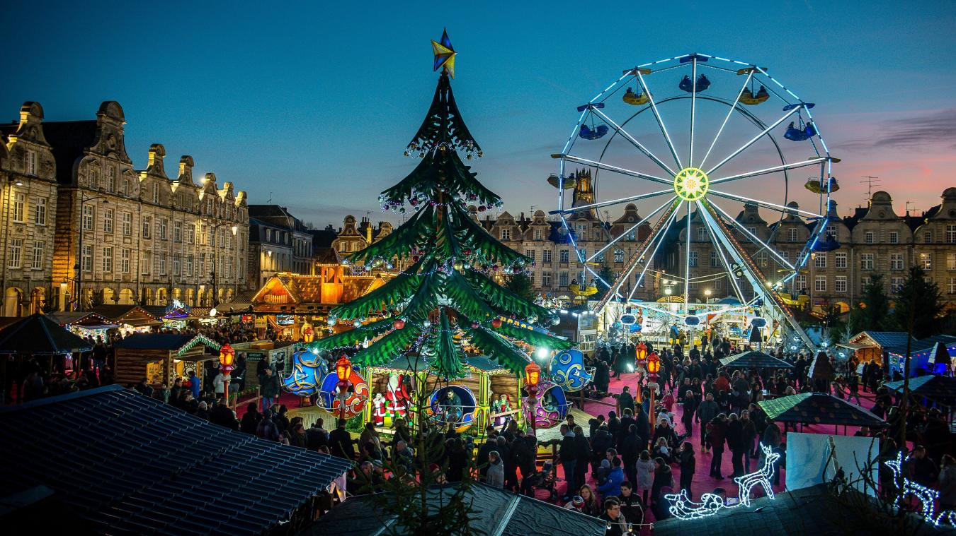
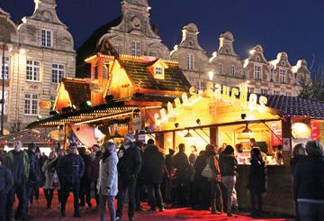
le marché de noël d‘Arras
La première édition du marche de noël d’ Arras a eut lieu a peut prêt en 1990.Aujourd’hui le marché de noël compte prêt de 140 chalets et s’agrandit tous les ans de plus en plus .

Slide 2
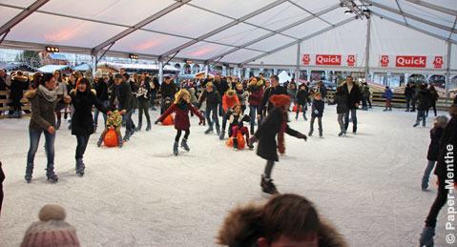
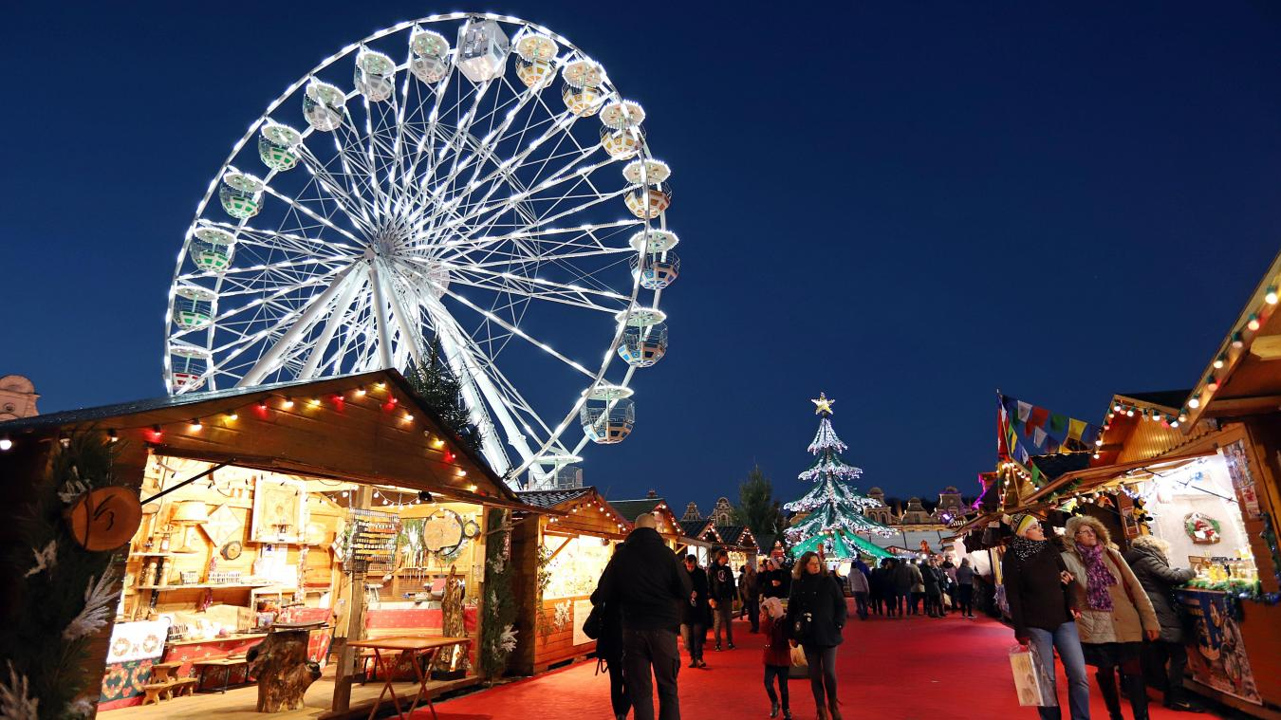
Les activités du marché de noël
Les activités diverses sont : la restauration, attraction tel que(patinoire, grande roue, manège ou encore une expôsition de sculpture sur glace et luge).

